Slide 1
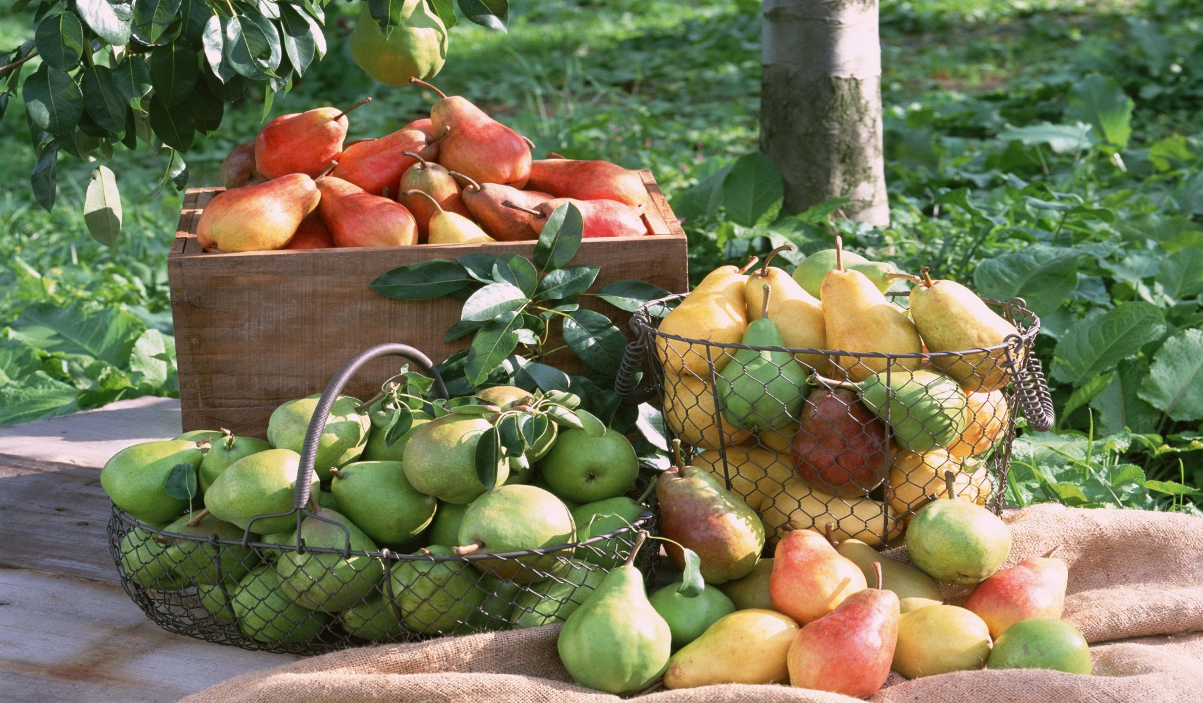
Много груш я соберу,
Чтобы не пропали!
Рот открыть, улыбнуться. Тянуться языком попеременно то к носу, то к подбородку. Рот при этом не закрывать.

Slide 2
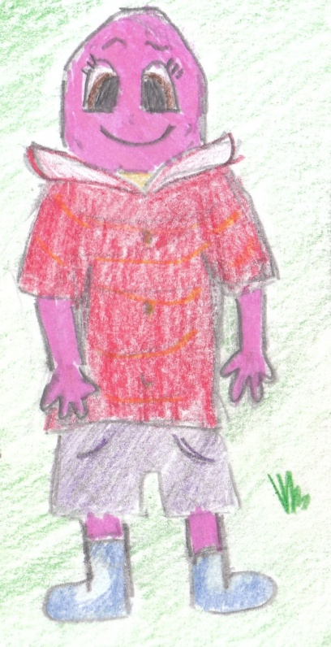
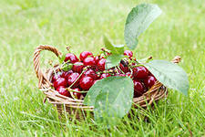
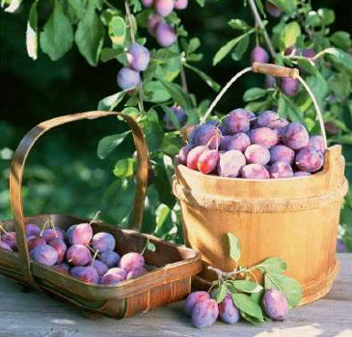
Сколько вишен, слив в саду,
Славный нынче урожай, -
Спелых, сочных, сладких фруктов
Не ленись, а собирай!
Рот открыт. Выполнять медленные движения широким языком сверху вниз, облизывая верхнюю губу. Нижняя челюсть остается неподвижной!

Slide 3
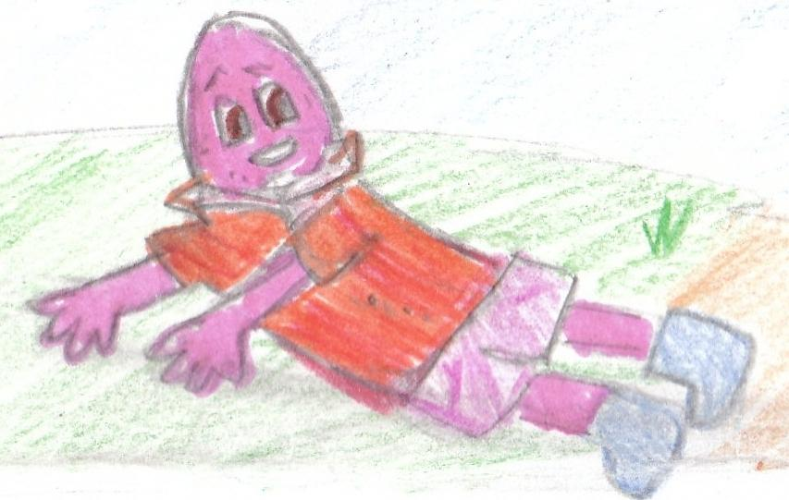
Подкрепился Язычок,
Отдохнуть в саду прилег.
Стал широким, как лопатка.
Улыбнуться, приоткрыть рот. Положить широкий язык на нижнюю губу. Язык расслаблен и, по возможности, неподвижен.

Slide 4
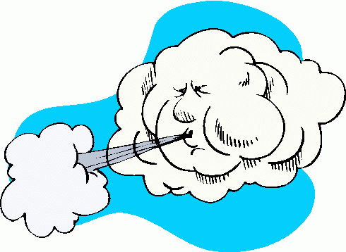
Полежал он, отдохнул,
Ветер на него подул.
Вдохнуть через нос, на выдох дуть на язык, чтобы он «задрожал» и получилась вибрация.

Slide 5
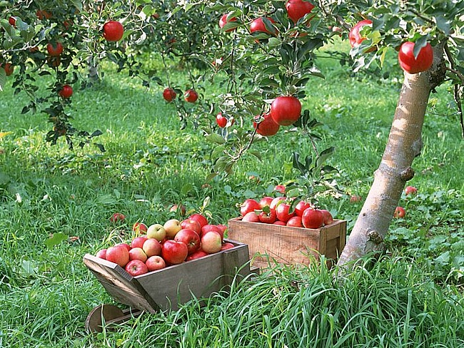
После отдыха в саду
В корзину фруктов соберу.
Широко открыть рот и положить широкий расслабленный язык на нижнюю губу. Приподнять края языка, не касаясь верхних зубов.

Slide 6
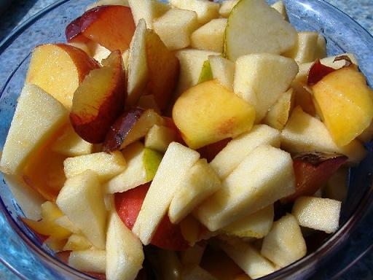
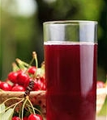
Накрошу из них салат,
Фрукты кушать каждый рад!
После, сделаю компот,
Угощу честной народ!
Широко открыть рот и положить широкий расслабленный язык на нижнюю губу. Приподнять края языка, не касаясь верхних зубов.

Slide 7
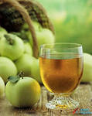
По ступенькам в дом пойду
Сок из яблок принесу.
Яблочный полезен сок,
Заготовим его впрок.
Рот открыть, высунуть широкий язык и положить его на верхнюю губу;
не закрывая рот, положить широкий язык на верхние зубы, прикрыть верхней губой;
широкий язык перевести за верхние зубы.

Slide 8
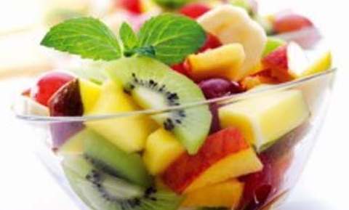
Вышла эта сказка сладкой,
Вкусной, сочной, ароматной.
Улыбнуться без напряжения, обнажая передние верхние и нижние зубы.

Slide 9
Надеемся, что данные артикуляционные упражнения помогут подготовить речевой аппарат к правильному произношению звуков, а сказочный сюжет будет интересен для детей.
Спасибо за внимание !

